Slide 1

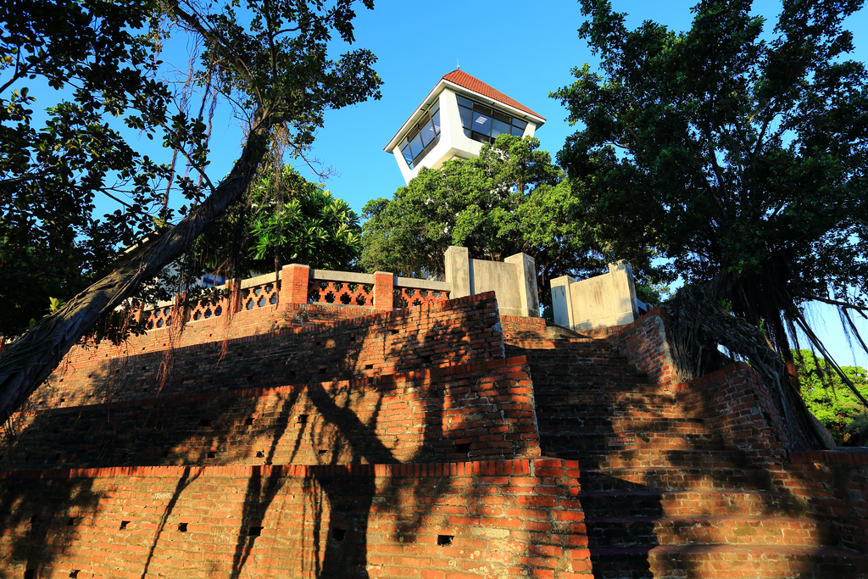
安平古堡
TAINAN

Slide 2
目錄
一、編者的話
三、對話篇
四、課文篇
五、近義詞辨析
(一)對話內容
(一)課文內容
(一)目 前
(二)生 詞
(二)生 詞
(二)暫 時
二、教學目標
(三)語 法
(三)語 法
(四)練 習
(四)練 習
(五)延伸學習
(五)延伸學習
【點一下文字快速到指定頁】

Slide 3
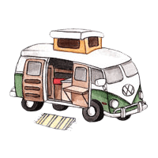
編者的話
本教材以國教院語料庫索引系統做為參考背景，參考資料包含以《教材編輯輔助系統》檢驗文案內容等級是否恰當；以〈三等七級詞語表〉確認生詞的等級、注音及拼音；以《語法點分級標準檢索系統》確認各語法點的等級；最後根據《國教院索引典系統》內的語料設計題目供學生練習。我們將內容難度設定於TBCL 4-5級(相當於CEFR B1-B2 進階級)，內容主要以古蹟安平古堡為背景，除了介紹安平古堡的歷史以外，也包括與觀光主題有關的對話。

Slide 4

教學目標
能用華語表達旅遊的計畫。
能簡短介紹臺灣古蹟。
能認識臺灣古蹟周邊的觀光資源。
能討論及欣賞臺灣古蹟的歷史與文化價值。

Slide 5
教學目標
學生將從對話中學會使用以下語法
  1. 有什麼好V(O)的
  2. 說到
  3. 不能不
  4. 不只……還……
  5. V起來
學生將從課文中學會使用以下語法
  1. 將 + O + V
  2. 至今
  3. 把……V成……
  4. 除了……以外，也……

Slide 6
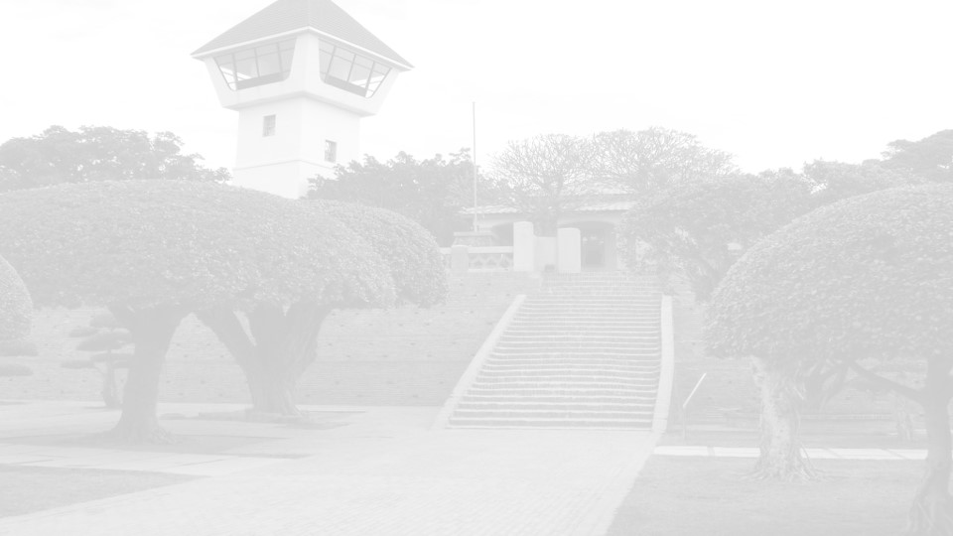

對
對話內容
生詞
語法
練習
延伸學習
話
篇

Slide 7
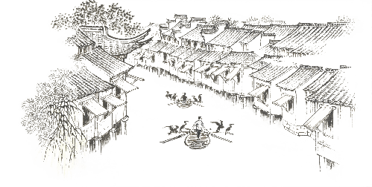
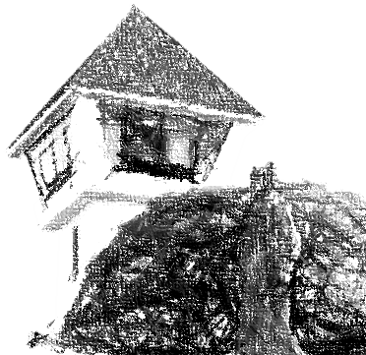
對話

Slide 8
說明
我們使用國教院《教材編輯輔助系統》中的「分級標記」和「詞彙等級分布」功能，以確保在對話文本中使用的生詞都符合我們所設定的TBCL 4-5級。

Slide 9
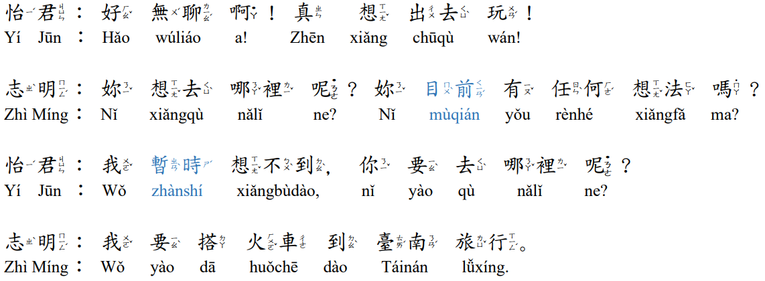

Slide 10
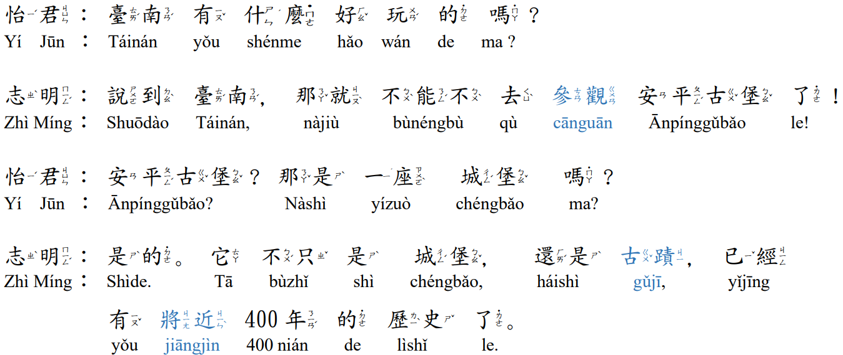

Slide 11
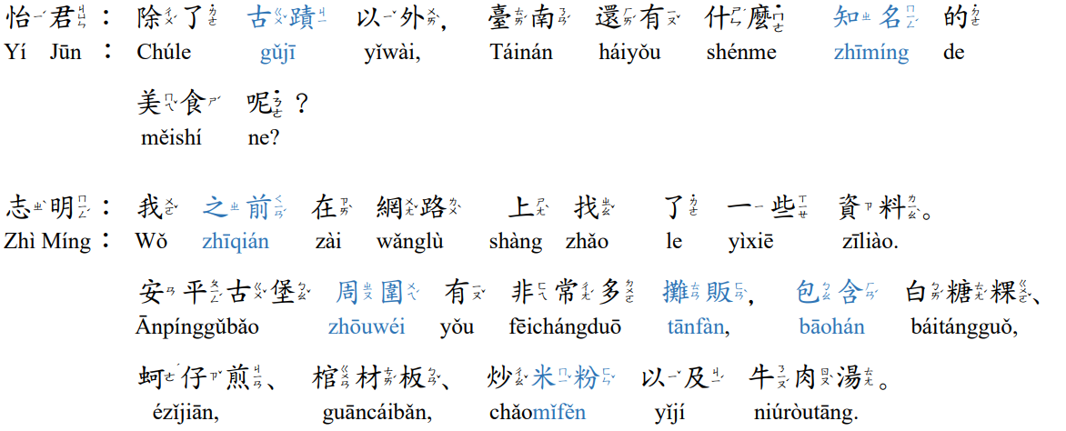

Slide 12
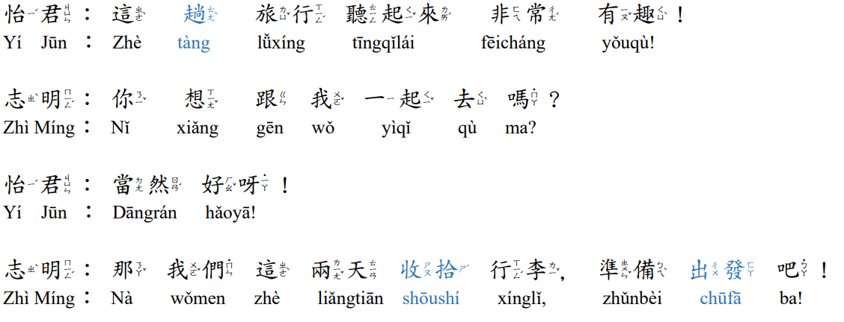

Slide 13
生詞
1 | 目前 | 2 | 暫時 | 3 | 參觀 | 4 | 古蹟 | 5 | 將近 | 6 | 知名 | 7 | 之前
8 | 周圍 | 9 | 攤販 | 10 | 包含 | 11 | 米粉 | 12 | 趟 | 13 | 收拾 | 14 | 出發
【 點一下生詞快速到生詞頁】

Slide 14
說明
我們透過國教院〈三等七級詞語表〉，檢視對話所包含的生詞是否都符合教材設定的等級，並利用詞語表所附之參考注音及參考拼音確認此教材所標注的語音是否正確。

Slide 15

回目錄
目前
TBCL分級：
4
詞性：
N.
解釋：
at present / now
ㄇㄨˋ ㄑㄧㄢˊ
例句：
他目前有很多工作，因此不能跟我們一起出去玩。
mù qián

Slide 16
回目錄
暫時
TBCL分級：
4*
詞性：
adv.
解釋：
temporarily
ㄓㄢˋ ㄕˊ
例句：
這間商店正在整修，
所以暫時停止營業。
zhàn shí
註：*代表介於第4級與第5級之間的詞彙

Slide 17
回目錄
參觀
TBCL分級：
3*
詞性：
V.
解釋：
to look around / to visit
ㄘㄢ ㄍㄨㄢ
例句：
我們昨天去參觀了總統府。
cān guān
註：*代表介於第3級與第4級之間的詞彙

Slide 18
回目錄
古蹟
TBCL分級：
5
詞性：
N.
解釋：
historical monuments
ㄍㄨˇ ㄐㄧ
例句：
地方政府很用心保護
這些古蹟。
gǔ jī

Slide 19
回目錄
將近
TBCL分級：
4*
詞性：
adv.
解釋：
nearly / almost
ㄐㄧㄤ ㄐㄧㄣˋ
例句：
我搬到臺灣將近二十年了。
jiāng jìn
註：*代表介於第4級與第5級之間的詞彙

Slide 20
回目錄
知名
TBCL分級：
5
詞性：
adj.
解釋：
well-known; noted; famous
ㄓ ㄇㄧㄥˊ
這間餐廳最知名的餐點是
佛跳牆。
例句：
zhī míng

Slide 21
回目錄
之前
TBCL分級：
4
詞性：
N.
解釋：
before
ㄓ ㄑㄧㄢˊ
例句：
出發之前，先檢查東西是否都放進行李箱了。
zhī qián

Slide 22
回目錄
周圍
TBCL分級：
4*
詞性：
N.
解釋：
surroundings / environment
ㄓㄡ ㄨㄟˊ
例句：
那座公園的周圍有很多
很棒的餐廳。
zhōu wéi
註：*代表介於第4級與第5級之間的詞彙

Slide 23
回目錄
攤販
TBCL分級：
4*
詞性：
N.
解釋：
street vendor
ㄊㄢ ㄈㄢˋ
我們放學後到學校
外面的攤販買點心吃吧！
例句：
tān fàn
註：*代表介於第4級與第5級之間的詞彙

Slide 24
回目錄
包含
TBCL分級：
4*
詞性：
V.
解釋：
to include / to contain
ㄅㄠ ㄏㄢˊ
例句：
這本書包含了許多
人生道理。
bāo hán
註：*代表介於第4級與第5級之間的詞彙

Slide 25
回目錄
米粉
TBCL分級：
4*
詞性：
N.
解釋：
ground rice; rice flour
ㄇㄧˇ ㄈㄣˇ
這家早餐店的米粉
很受歡迎。
例句：
mǐ fěn
註：*代表介於第4級與第5級之間的詞彙

Slide 26
回目錄
趟
TBCL分級：
4
詞性：
M.
解釋：
measure word for times of occurrences, round trips
ㄊㄤˋ
例句：
我們在暑假安排了
兩趟旅行。
tàng

Slide 27
回目錄
收拾
TBCL分級：
5
詞性：
V.
解釋：
to put in order / to tidy up
ㄕㄡ ㄕˊ
我們先收拾行李，
再去餐廳吃飯吧！
例句：
shōu shí

Slide 28
回目錄
出發
TBCL分級：
4
詞性：
V.
解釋：
to depart / to set off
ㄔㄨ ㄈㄚ
例句：
我們明天從高雄出發，
搭火車到花蓮。
chū fā

Slide 29
語法
1 | 有什麼好V（O）的
2 | 說到
3 | 不能不
4 | 不只……還……
5 | V起來

Slide 30
說明
我們閱覽國教院《語法點分級標準檢索系統》中所有TBCL 4-5級的語法點，從中篩選適合本課對話的語法，並檢視我們原先使用的語法點是否屬於TBCL 4-5級。

Slide 31
有什麼好V (O)的
回目錄
級別：
國教院語法點分級標準：進階 – 第 5 級
例句：
結果都已經確定了，還有什麼好討論的！
他已經承認了，你還有什麼好說的？

Slide 32
說到
回目錄
級別：
國教院語法點分級標準：進階 – 第 4 級
例句：
1. 說到夢想，大家有不一樣的回答。
2. 只要一說到音樂，他就很高興。

Slide 33
不能不
回目錄
級別：
國教院語法點分級標準：進階 – 第 4 級
例句：
他生病了，我們不能不留下來照顧他。
我們不能不關心這世界正在發生的事。

Slide 34
不只……，還……
回目錄
級別：
國教院語法點分級標準：進階 – 第 4 級
例句：
這件外套不只便宜，還很好看。
他不只換了工作，還買了車子、房子。

Slide 35
V起來
回目錄
級別：
國教院語法點分級標準：進階 – 第 4 級
例句：
你今天看起來很累。
這杯咖啡聞起來很香。

Slide 36
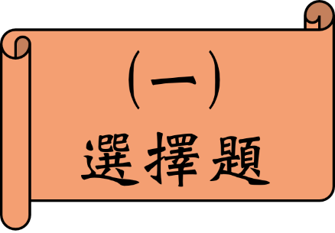
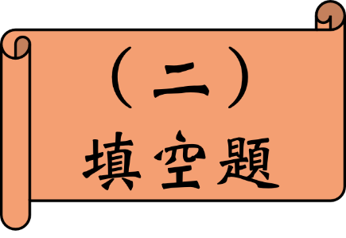
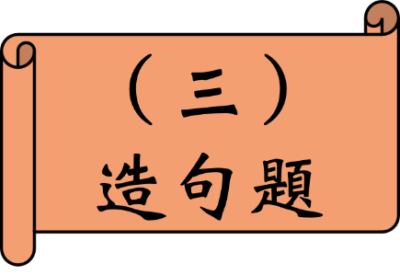
練習

Slide 37

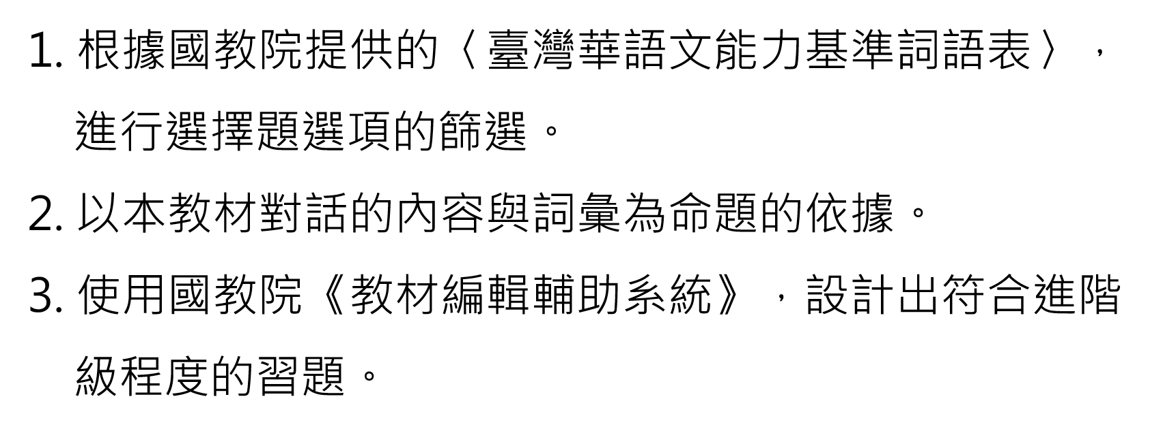
出題原則

Slide 38
✏ 選擇題：請根據題目選出正確的答案。
1. 這趟旅行需要______六個小時的飛行時間。
(A) 有關 (B) 將近 (C) 直到 (D) 至今
2. 這件事情我______想不到解決辦法，你可以給我兩天的時間思考嗎？
(A) 當時 (B) 平時 (C) 暫時 (D) 同時
3. 我在安平古堡周圍的______吃了一碗炒米粉。
(A) 超商 (B) 小吃 (C) 攤販 (D) 櫃台
4. 我們今晚先收拾好行李，明天就能早點______去參觀古蹟。
(A) 領先 (B) 流浪 (C) 準備 (D) 出發
5. 家裡的洗衣機______總是發出奇怪的聲音，但______已經修好了。
(A) 隨時/之後 (B) 之前/目前 (C) 目前/之後 (D) 之前/隨時

Slide 39
6. 這趟旅行______很有意思，我也要一起加入！
(A) 聞起來 (B) 說起來 (C) 聽起來 (D) 想起來
7. 如果你去台南旅行，就______去參觀當地最知名的古蹟。
(A) 不能不 (B) 不想不 (C) 想不想 (D) 能不能
8. 最近的電視節目都__________。
(A) 有什麼好看的
(B) 有什麼好玩的
(C) 沒有什麼好看的
(D) 沒有什麼好玩的
9. ______夢想，每個人都有不同的人生追求。
(A) 來到 (B) 說到 (C) 說了 (D) 來了
10. 安平古堡______周圍______有炒米粉，還有牛肉湯。
(A) x/不只 (B) 不只/x (C) x/不管 (D) 不管/x

Slide 40
✏ 填空題：請選出合適的生詞填入以下的文章中。
(A) 知名 | (B) 參觀 | (C) 令 | (D) 將 | (E) 豐富
(F) 來到 | (G) 包含 | (H) 說到 | (I) 出發 | (J) 收拾
現代都市的繁榮與熱鬧，時常使人們遺忘了歷史走過的痕跡。
1 歷史，在這座大城市的一角，有一間 2 的歷史博物館，這間博物館 3 了豐富的文化和歷史資訊，建立的目的是期望能夠 4 更多的歷史知識帶給大眾。在博物館內，人們會看到各式各樣經過歲月保存下來的物品，並參觀各種展覽，親身體驗過去的時光，讓人們在熱鬧的城市中感受歷史的厚重。透過實際 5 ，人們不只能夠親身體會歷史事件的背景和價值，也可以更好地理解從前只在課本上學習過的知識。不可否認地，這間歷史博物館將會為人們帶來一趟有趣的歷史之旅。
[答案在習題之後]

Slide 41
✏ 完成句子：請根據提示完成句子。
1. 說到解除壓力的方法，…
______________________________________________________。
2. 這門課程不只可以…，還…
______________________________________________________。
3. 隨著現代科技的發展，我們不能不…
______________________________________________________。
4. 新上市的草莓牛奶 v起來…
______________________________________________________。

Slide 42
✏ 解答
一、選擇題
1.Ｂ 2.Ｃ 3.Ｃ 4.Ｄ 5.Ｂ 6.Ｃ 7.Ａ 8.Ｃ 9.Ｂ 10.Ａ
二、填空題
1.Ｈ 2.Ａ 3.Ｇ 4.Ｄ 5.Ｂ
三、完成句子（僅供參考）
1. 說到解除壓力的方法，我喜歡在大自然中散步，放鬆心情。
2. 這門課程不只可以增進寫作能力，還能培養邏輯思考能力。
3. 隨著現代科技的發展，我們不能不承認生活變得更加便利了。
4. 新上市的草莓牛奶喝起來不像是由新鮮草莓製作而成的 。

Slide 43
延伸學習
古蹟
Word
Pond
Character
Pond
Radical
Pond

Slide 44
說明
我們使用線上教材製作系統 Ponddy Reader ，從中選用詞彙相關的學習資源，供學習者在學習課文內容之後，能透過「Word Pond」的功能認識生詞的常見搭配詞；也運用「Character Pond」的功能呈現和課程生詞具有同樣詞素的其他詞彙；並藉由「Radical Pond」認識詞素的部件及具有相同部件的其他漢字。

Slide 45
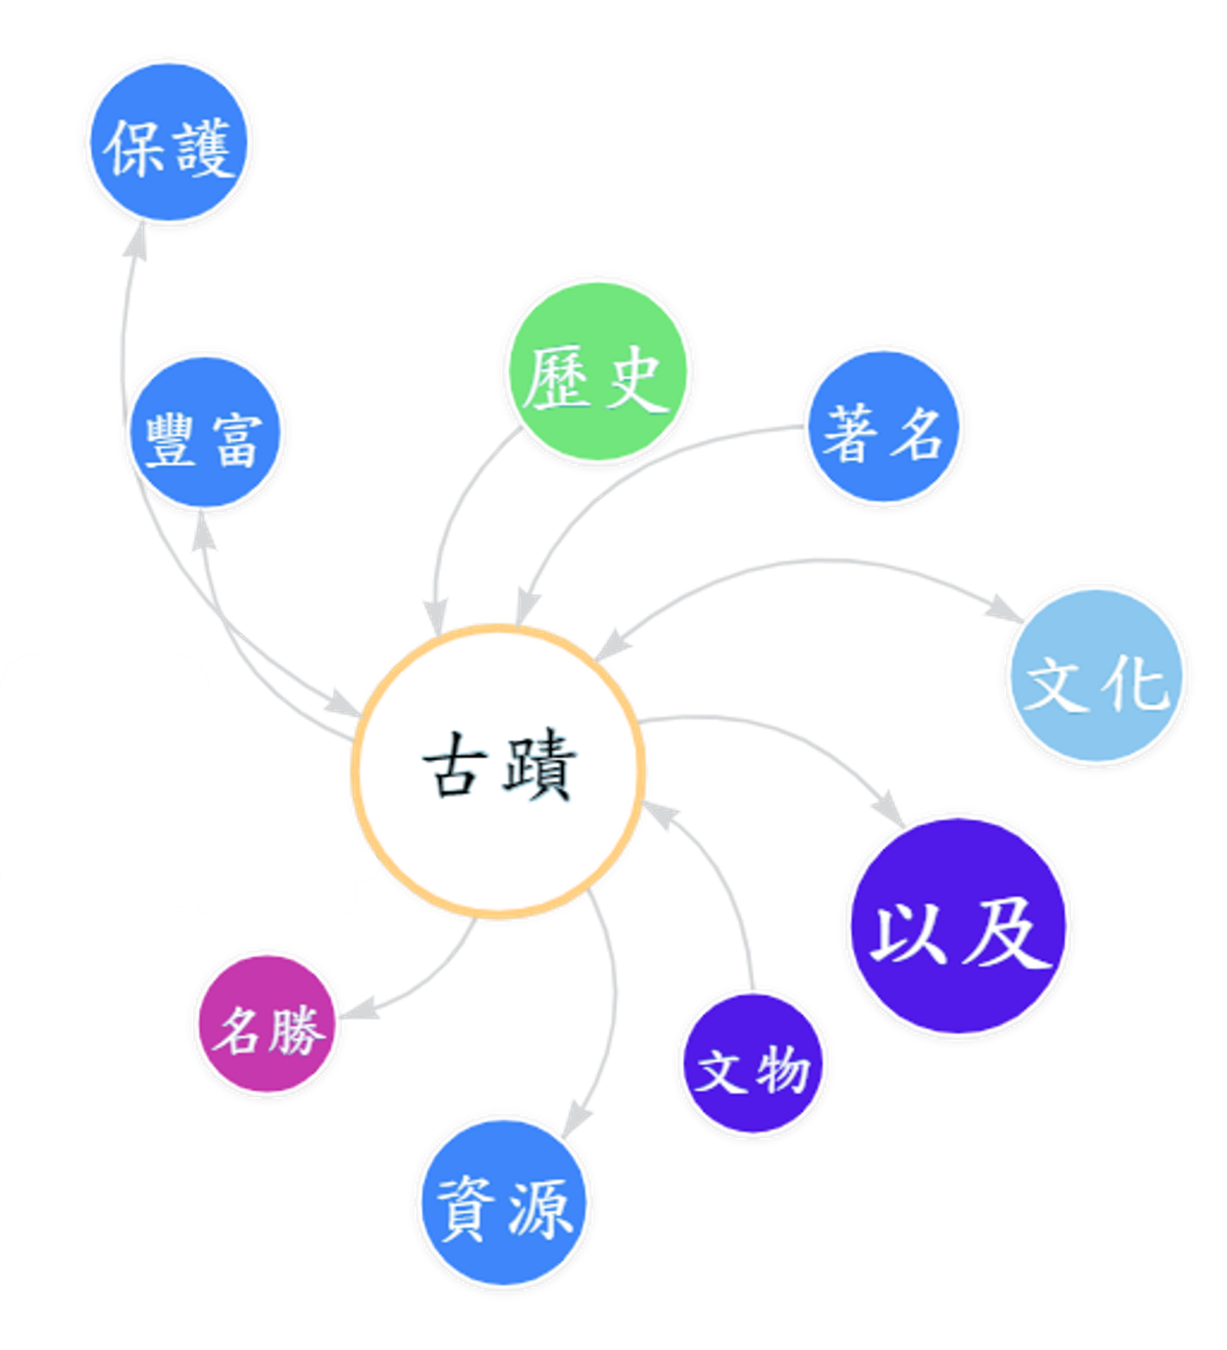
WORD POND
回目錄
A1
PRE
A1
A2
B1
B2
C1
C2
延伸學習：學習與「古蹟」有關的搭配詞

Slide 46
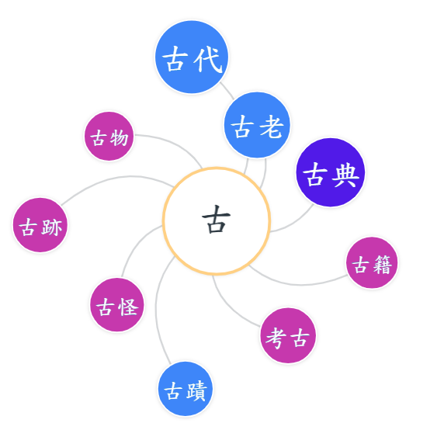

CHARACTER POND
回目錄
A1
A1
A2
PRE
B1
B2
C1
C2
延伸學習：具有「古」這個詞素的其他詞彙

Slide 47
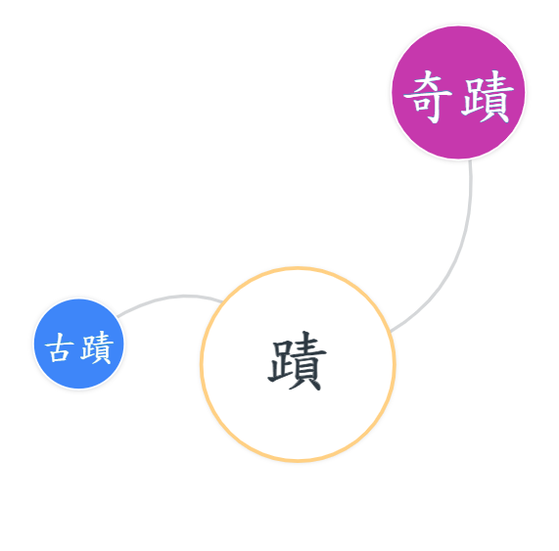
CHARACTER POND
回目錄
A1
A1
A2
PRE
B1
B2
C1
C2
延伸學習：具有「蹟」這個詞素的其他詞彙

Slide 48


RADICAL POND
回目錄
A1
A1
A2
PRE
B1
B2
C1
C2
延伸學習：認識以「口」為部件的漢字

Slide 49
課
課文內容
生詞
語法
練習
延伸學習
文
篇

Slide 50
課文

Slide 51
說明
我們利用國教院《教材編輯輔助系統》中的「分級標記」和「詞彙等級分布」功能，檢視課文內容所使用的生詞都符合我們所設定的TBCL 4-5級。

Slide 52
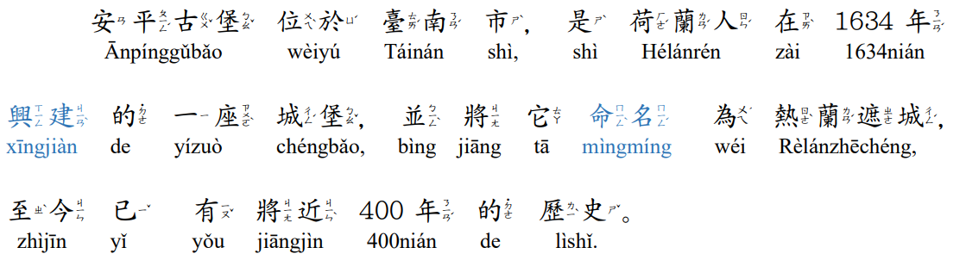

Slide 53
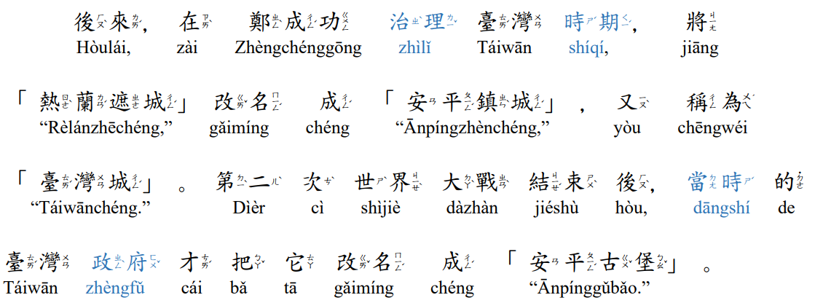

Slide 54
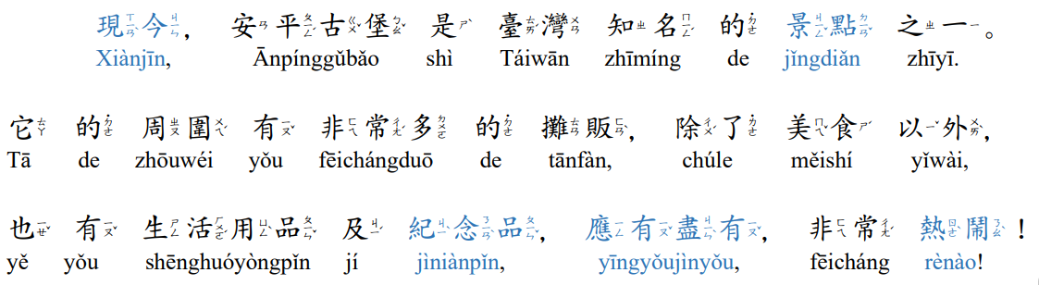

Slide 55
生詞
1 | 興建 | 2 | 命名 | 3 | 治理 | 4 | 時期 | 5 | 當時 | 6 | 政府
7 | 現今 | 8 | 景點 | 9 | 紀念品 | 10 | 應有盡有 | 11 | 熱鬧
【 點一下生詞快速到生詞頁】

Slide 56
說明
我們透過國教院〈三等七級詞語表〉，檢視課文所包含的生詞是否都符合教材設定的等級，並利用詞語表所附的參考注音及參考拼音確認課文所標注的語音是否正確。

Slide 57
回目錄
興建
TBCL分級：
5
詞性：
V.
解釋：
to build; to construct
ㄒㄧㄥ ㄐㄧㄢˋ
例句：
政府將在市中心興建五棟辦公大樓。
xīng jiàn

Slide 58
回目錄
命名
TBCL分級：
5
詞性：
V.
解釋：
to name
ㄇㄧㄥˋ ㄇㄧㄥˊ
例句：
那位畫家將這幅畫命名為「自由」。
mìng míng

Slide 59
回目錄
治理
TBCL分級：
5
詞性：
V.
解釋：
to govern; to harness
ㄓˋ ㄌㄧˇ
例句：
人民需要有能力的政府來
治理國家。
zhì lǐ

Slide 60
回目錄
時期
TBCL分級：
4*
詞性：
N.
解釋：
period; phase
ㄕˊ ㄑㄧˊ
例句：
我還記得兒童時期的許多美好回憶。
shí qí
註：*代表介於第4級與第5級之間的詞彙

Slide 61
回目錄
當時
TBCL分級：
3*
詞性：
N.
解釋：
then / at that time
ㄉㄤ ㄕˊ
例句：
我當時不知道該怎麼辦，
只好請警察幫忙。
dāng shí
註：*代表介於第3級與第4級之間的詞彙

Slide 62
回目錄
政府
TBCL分級：
4
詞性：
N.
解釋：
government
ㄓㄥˋ ㄈㄨˇ
例句：
政府有能力，人民才能過得幸福、快樂。
zhèng fǔ

Slide 63
回目錄
現今
TBCL分級：
5
詞性：
N.
解釋：
nowadays / these days
ㄒㄧㄢˋ ㄐㄧㄣ
他在公司服務了四十年，
現今已退休，經常到處旅行。
例句：
xiàn jīn

Slide 64
回目錄
景點
TBCL分級：
5
詞性：
N.
解釋：
scenic spot / tourist attraction
ㄐㄧㄥˇ ㄉㄧㄢˇ
例句：
暑假期間，旅遊景點都是人潮。
jǐng diǎn

Slide 65
回目錄
紀念品
TBCL分級：
5
詞性：
N.
解釋：
souvenir
ㄐㄧˋ ㄋㄧㄢˋ ㄆㄧㄣˇ
每到一個城市旅行，
他總會買紀念品收藏。
例句：
jì niàn pǐn

Slide 66
回目錄
應有盡有
TBCL分級：
詞性：
5
V.
解釋：
to have everything that one
expects to find
ㄧㄥ ㄧㄡˇ ㄐㄧㄣˋ ㄧㄡˇ
例句：
百貨公司的商品很多，應有盡有。
yīng yǒu jìn yǒu

Slide 67
回目錄
熱鬧
TBCL分級：
3*
詞性：
adj.
解釋：
lively
ㄖㄜˋ ㄋㄠˋ
新年期間，街上總是充滿人群，非常熱鬧。
例句：
rè nào
註：*代表介於第3級與第4級之間的詞彙

Slide 68
語法
1 | 將+ O + V
2 | 至今
3 | 把……V成……
4 | 除了……以外，也……

Slide 69
說明
我們閱覽國教院《語法點分級標準檢索系統》中所有TBCL 4-5級的語法點，從中篩選適合本課課文的語法，並檢視我們原先使用的語法點是否屬於TBCL 4-5級。

Slide 70
將+ O + V
回目錄
級別：
國教院語法點分級標準：進階 – 第 5 級
例句：
老師也必須不斷學習，才能將新知識帶給學生。
他決定先將作業完成，再和朋友去打球。

Slide 71
至今
回目錄
級別：
國教院語法點分級標準：進階 – 第 4* 級
例句：
他說的那句話，至今仍讓我印象深刻。
2. 至今仍然有很多人喜歡莎士比亞的詩。
註：*代表介於第4級與第5級之間的語法

Slide 72
把……V成……
回目錄
級別：
國教院語法點分級標準：進階 – 第 4 級
例句：
請你把這封英文信翻譯成中文。
他想把這段歷史改寫成小說。

Slide 73
除了……以外，也……
回目錄
級別：
國教院語法點分級標準：進階 – 第 3* 級
例句：
1. 除了我以外，還有很多同學也收到了一樣的信。
2. 除了工作以外，我也會找時間培養跳舞的興趣。
註：*代表介於第3級與第4級之間的語法

Slide 74
練習

Slide 75
出題原則

Slide 76
✏ 選擇題：請根據題目選出正確的答案。
1. 鄭成功是一位知名的歷史人物，他曾經在17世紀______過台灣。
(A) 治理 (B) 整理 (C) 清掃 (D) 理解
2. 荷蘭人在1634年將安平古堡______熱蘭遮城。
(A) 興建成 (B) 贈送給 (C) 紀錄成 (D) 命名為
3. 當時的政府正在經歷最艱難的______，社會不穩定，經濟困難。
(A) 時差 (B) 時期 (C) 平時 (D) 同時
4. 這裡的夜晚非常熱鬧，夜市、酒吧、百貨公司，__________。
(A) 應有盡有 (B) 各式各樣 (C) 一天到晚 (D) 五顏六色
5. 安平古堡、安平老街和赤崁樓都是台南知名的觀光______。
(A) 紀念品 (B) 攤販 (C) 大自然 (D) 景點

Slide 77
6. 這座知名古蹟，______已經有將近四百年的歷史。
(A) 至今 (B) 經過 (C) 做到 (D) 過來
7. 學生在學習外語時，常常______母語______正在學習的語言。
(A) 把/翻譯成 (B) 翻譯成/x (C) 把/移動成 (D) 移動成/x
8. 安平古堡______是歷史古蹟______，也是一個受歡迎的旅遊地點。
(A) 不但/而已 (B) 除了/而已 (C) 不但/以外 (D) 除了/以外
9. 當時的台灣政府______「熱蘭遮城」改名______「安平古堡」。
(A) 讓/為 (B) 將/為 (C) 讓/出 (D) 將/出
10. 這座城堡的歷史從1634年開始，一直延續______。
(A) 現今 (B) 如今 (C) 至今 (D) 當今

Slide 78
✏ 填空題：請選出合適的生詞填入以下的文章中。
(A) 周圍 | (B) 時期 | (C) 至今 | (D) 上下 | (E) 除了
(F) 至少 | (G) 景點 | (H) 不只 | (I) 攤販 | (J) 政府
在荷蘭人治理台灣的時期，除了安平古堡以外，他們還興建了另一座古老建築。當時，荷蘭 1 為了強化在台灣的權力與地位，興建了赤崁樓。這座城堡 2 有軍事功能以外，也成為了當時的商業行政中心。可惜的是，赤崁樓在1862年受到大地震的影響， 3 只留下一小部份。
現今，赤崁樓已經成為了一個重要的歷史景點，吸引著許多觀光客前來參觀。精心的建造和深刻的歷史背景，都讓人感受到時光的流動。在赤崁樓 4 ，你還能找到販賣各種美食和紀念品的攤販，非常熱鬧。無論你是歷史愛好者還是普通觀光客，這個 5 都能讓你穿越歷史的長河，品味時代的情感。
[答案在習題之後]

Slide 79
✏ 完成句子：請根據提示完成句子。
1. 在這場演講中，我們將探討…
______________________________________________________。
2. 這座古老的城市…，至今…
______________________________________________________。
3. 魔術師把…v成… ______________________________________________________。
4. 除了…以外，也… ______________________________________________________。

Slide 80
✏ 解答
一、選擇題
1.Ａ 2.Ｄ 3.Ｂ 4.Ａ 5.Ｄ 6.Ａ 7.Ａ 8.Ｄ 9.Ｂ 10.Ｃ
二、填空題
1.Ｊ 2.Ｅ 3.Ｃ 4.Ａ 5.Ｇ
三、完成句子（僅供參考）
1. 在這場演講中，我們將探討如何面對世界氣候變化帶來的挑戰。
2. 這座古老的城市建立於數個世紀前，至今仍保留著許多歷史痕跡。
3. 魔術師把白紙變成了一隻可愛的小兔子。
4. 人除了工作以外，也應該關心自己的身體健康。

Slide 81
延伸學習
景點
Word
Pond
Character
Pond
Radical
Pond

Slide 82
說明
我們使用線上教材製作系統 Ponddy Reader ，從中選用詞彙相關的學習資源，供學習者在學習課文內容之後，能透過「Word Pond」的功能認識生詞的常見搭配詞；也運用「Character Pond」的功能呈現和課程生詞具有同樣詞素的其他詞彙；並藉由「Radical Pond」認識詞素的部件及具有相同部件的其他漢字。

Slide 83
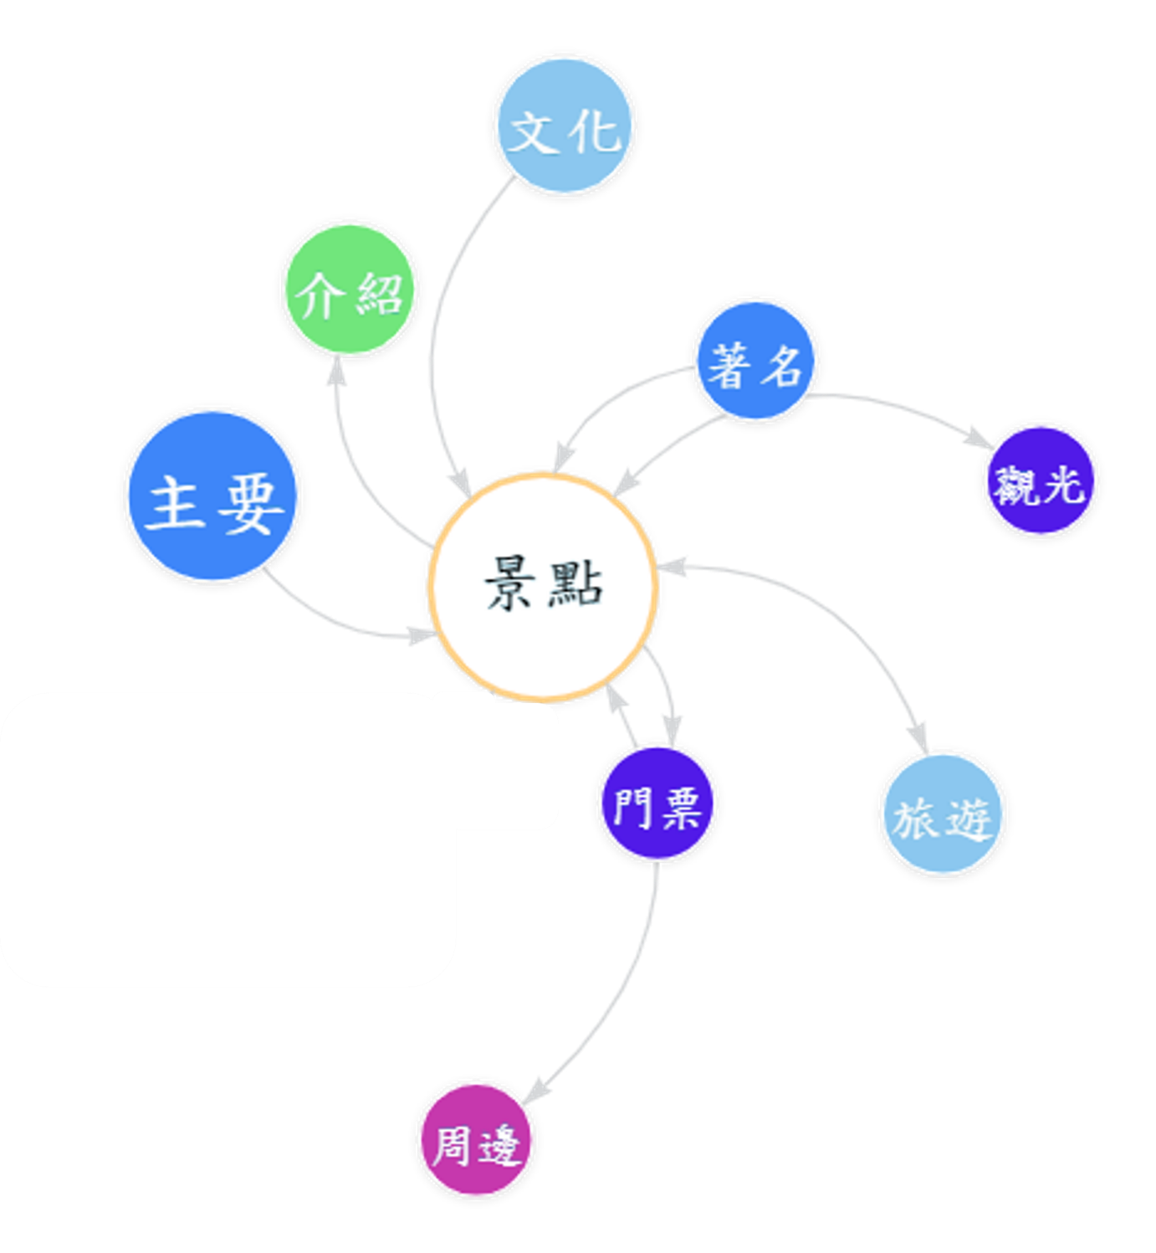
WORD POND
回目錄
A1
PRE
A1
A2
B1
B2
C1
C2
延伸學習：與「景點」有關的搭配詞

Slide 84
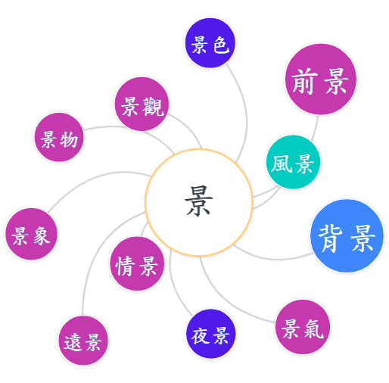
CHARACTER POND
回目錄
A1
A1
A2
PRE
B1
B2
C1
C2
延伸學習：具有「景」這個詞素的其他詞彙

Slide 85
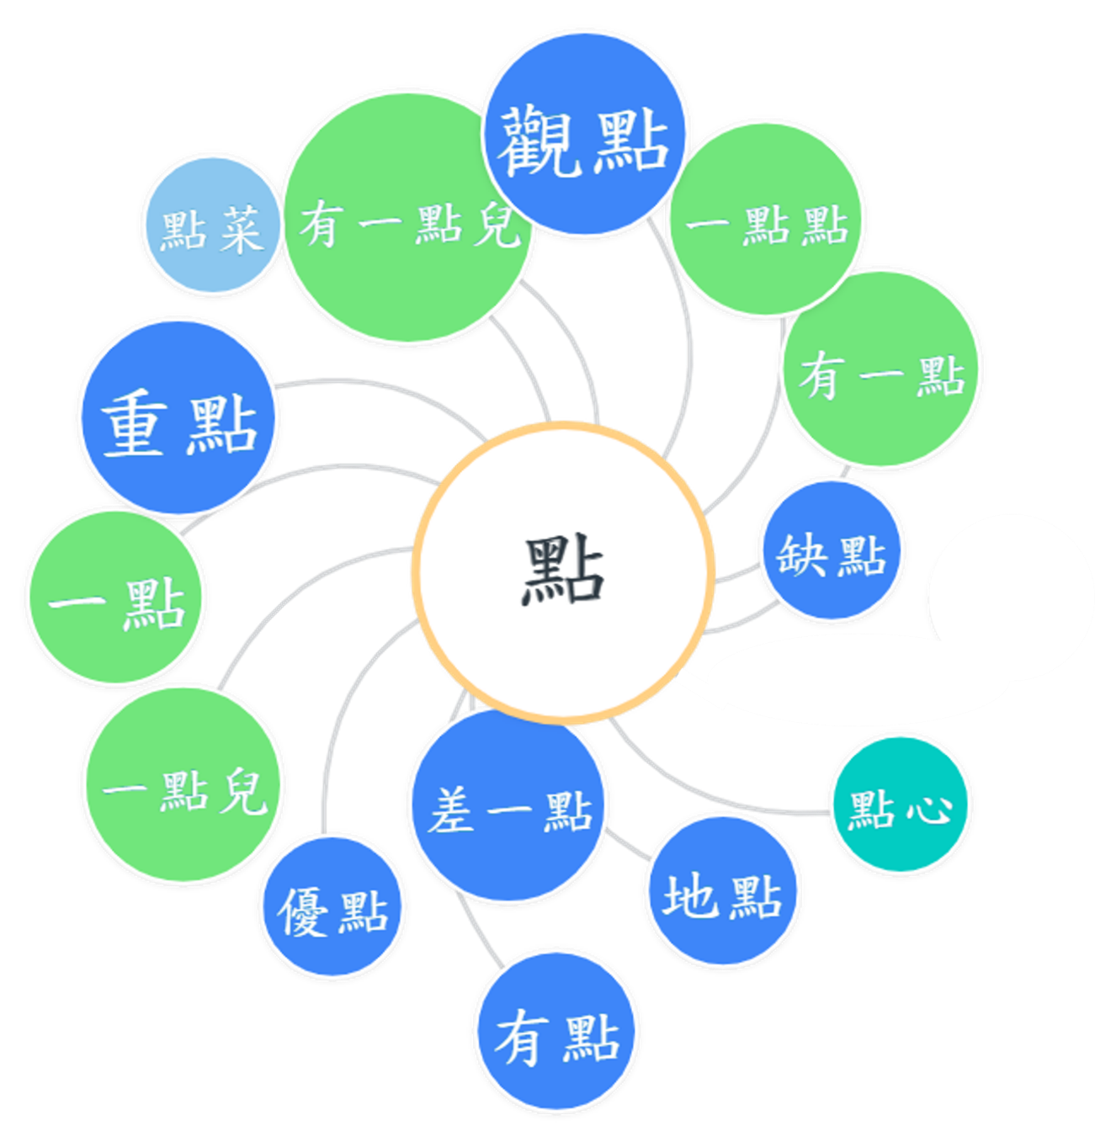
CHARACTER POND
回目錄
PRE
A1
A2
A1
B1
B2
C1
C2
延伸學習：具有「點」這個詞素的其他詞彙

Slide 86


RADICAL POND
回目錄
PRE
A1
A2
A1
B1
B2
C1
C2
延伸學習：認識以「日」為部件的漢字

Slide 87

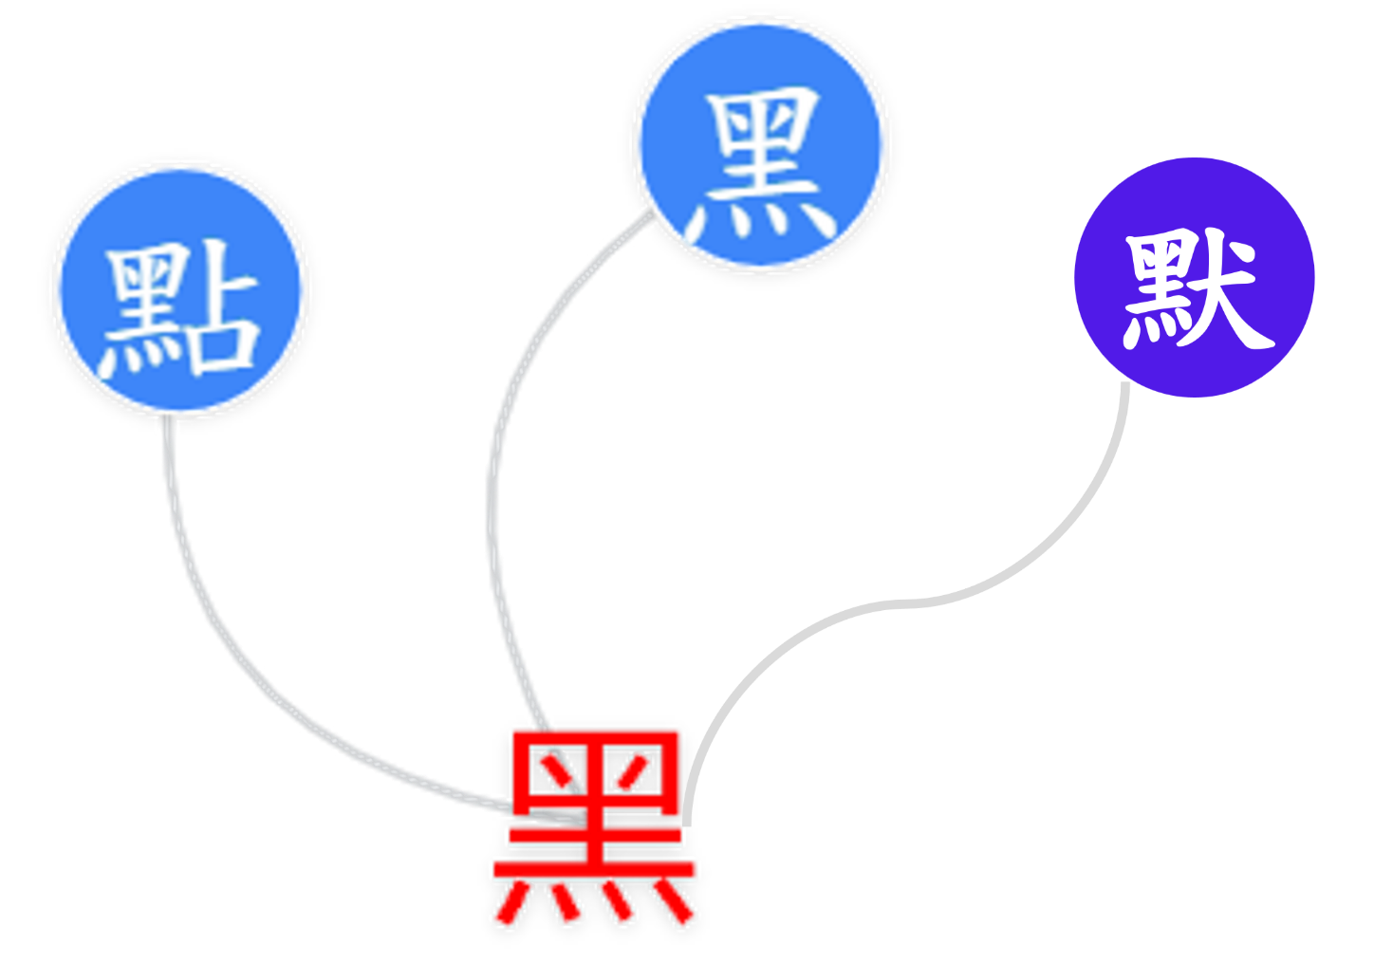
RADICAL POND
回目錄
A1
PRE
A1
A2
B1
B2
C1
C2
延伸學習：認識以「黑」為部件的漢字

Slide 88

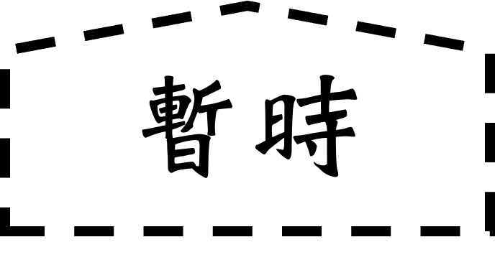
近義詞辨析

Slide 89
說明
我們利用《國教院索引典系統》中的「(A|B)」檢索指令，代入「目前」和「暫時」，藉此找出這兩個詞語的相似與不相似之處。我們也使用《國教院索引典系統》左側的「word lookup」功能，篩選出這兩個生詞常用的慣用語和熟語，並設計為一個單元，幫助學習者分辨兩者的用法。

Slide 90
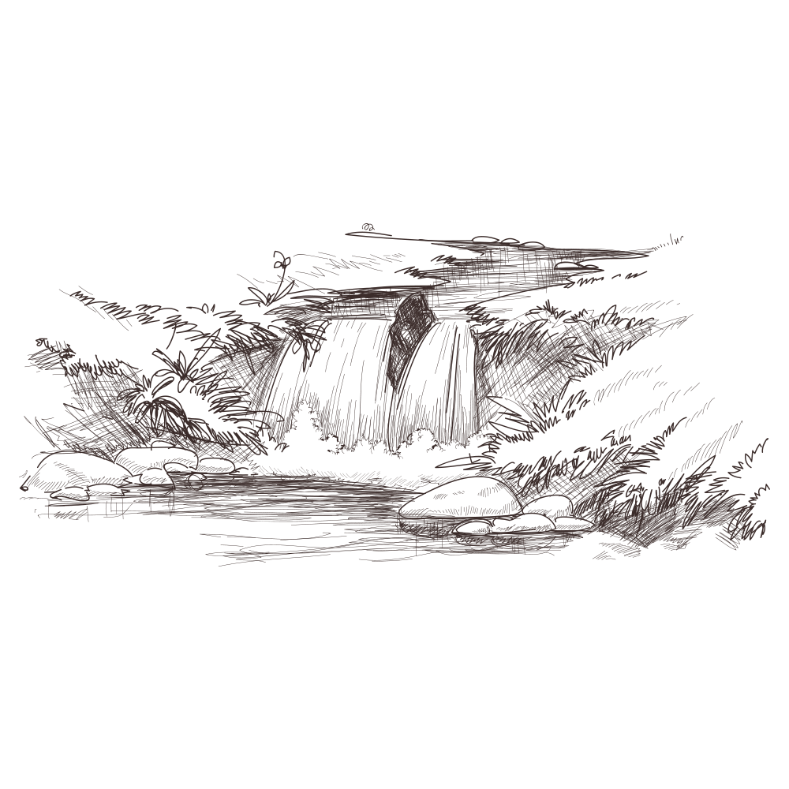
目前
■ 常用熟語： 到目前為止
■ 例句：
1. 到目前為止，她還沒找到合適的工作。
2. 這個計畫到目前為止還沒有任何進展。
回目錄

Slide 91
目前
■ 常用熟語：以目前的情形/狀況來說
■ 例句：
1. 以目前的情形來說，你還是不要急著做決定。
2. 那位醫生說，以他目前的狀況來說，還是
先住院比較好。
回目錄

Slide 92
暫時
■ 常用搭配詞： 暫時性
■ 例句：
這種藥會造成暫時性的發燒。
樂觀的人把失敗當成暫時性的不順利；悲觀的人卻因此失去信心。
回目錄

Slide 93
線上資源

Slide 94
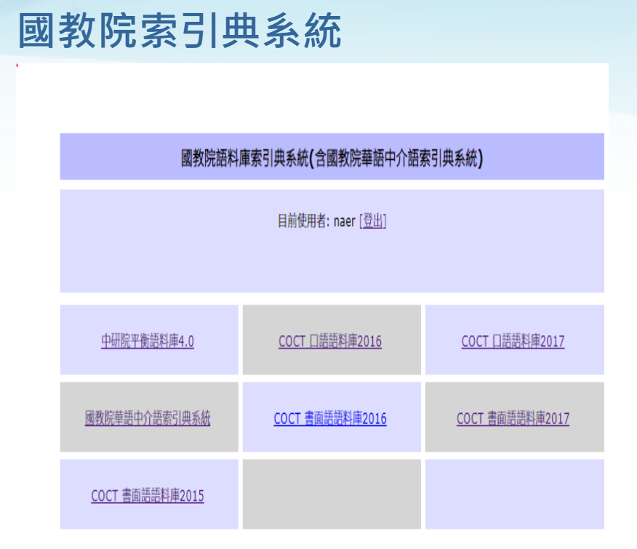
國教院索引典系統
https://coct.naer.edu.tw/cqpweb/

Slide 95
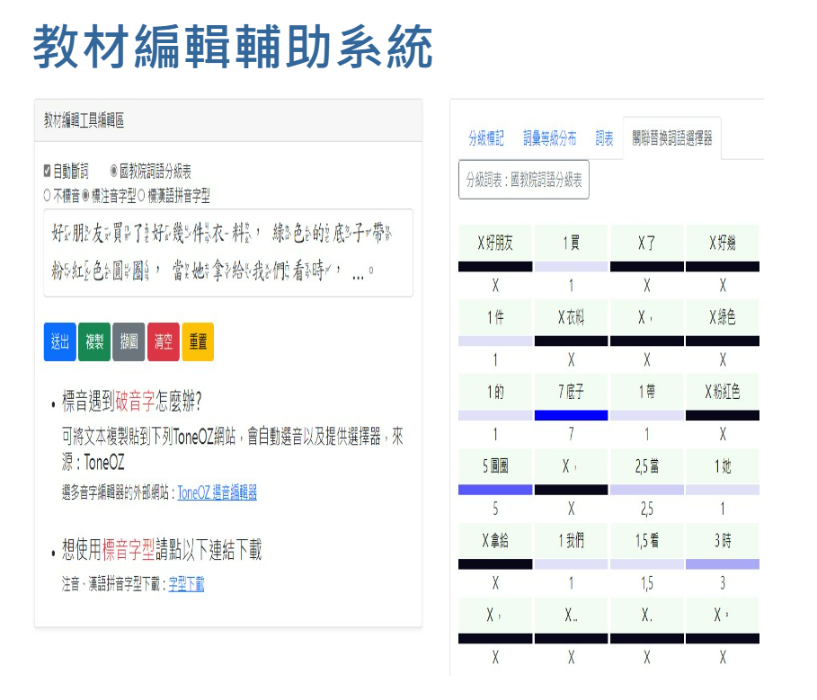
教材編輯輔助系統
https://coct.naer.edu.tw/sentedit/

Slide 96
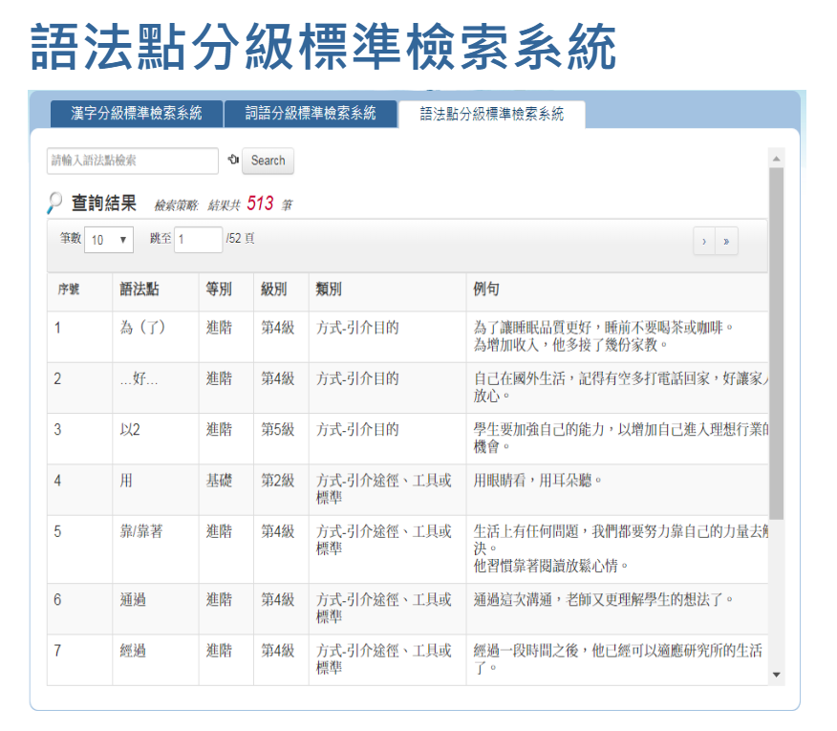
語法點分級編輯標準輔助系統
https://coct.naer.edu.tw/standsys/#grammar_points

Slide 97
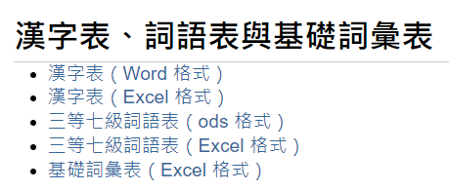
國教院三等七級詞語表
https://coct.naer.edu.tw/download/tech_report/

Slide 98
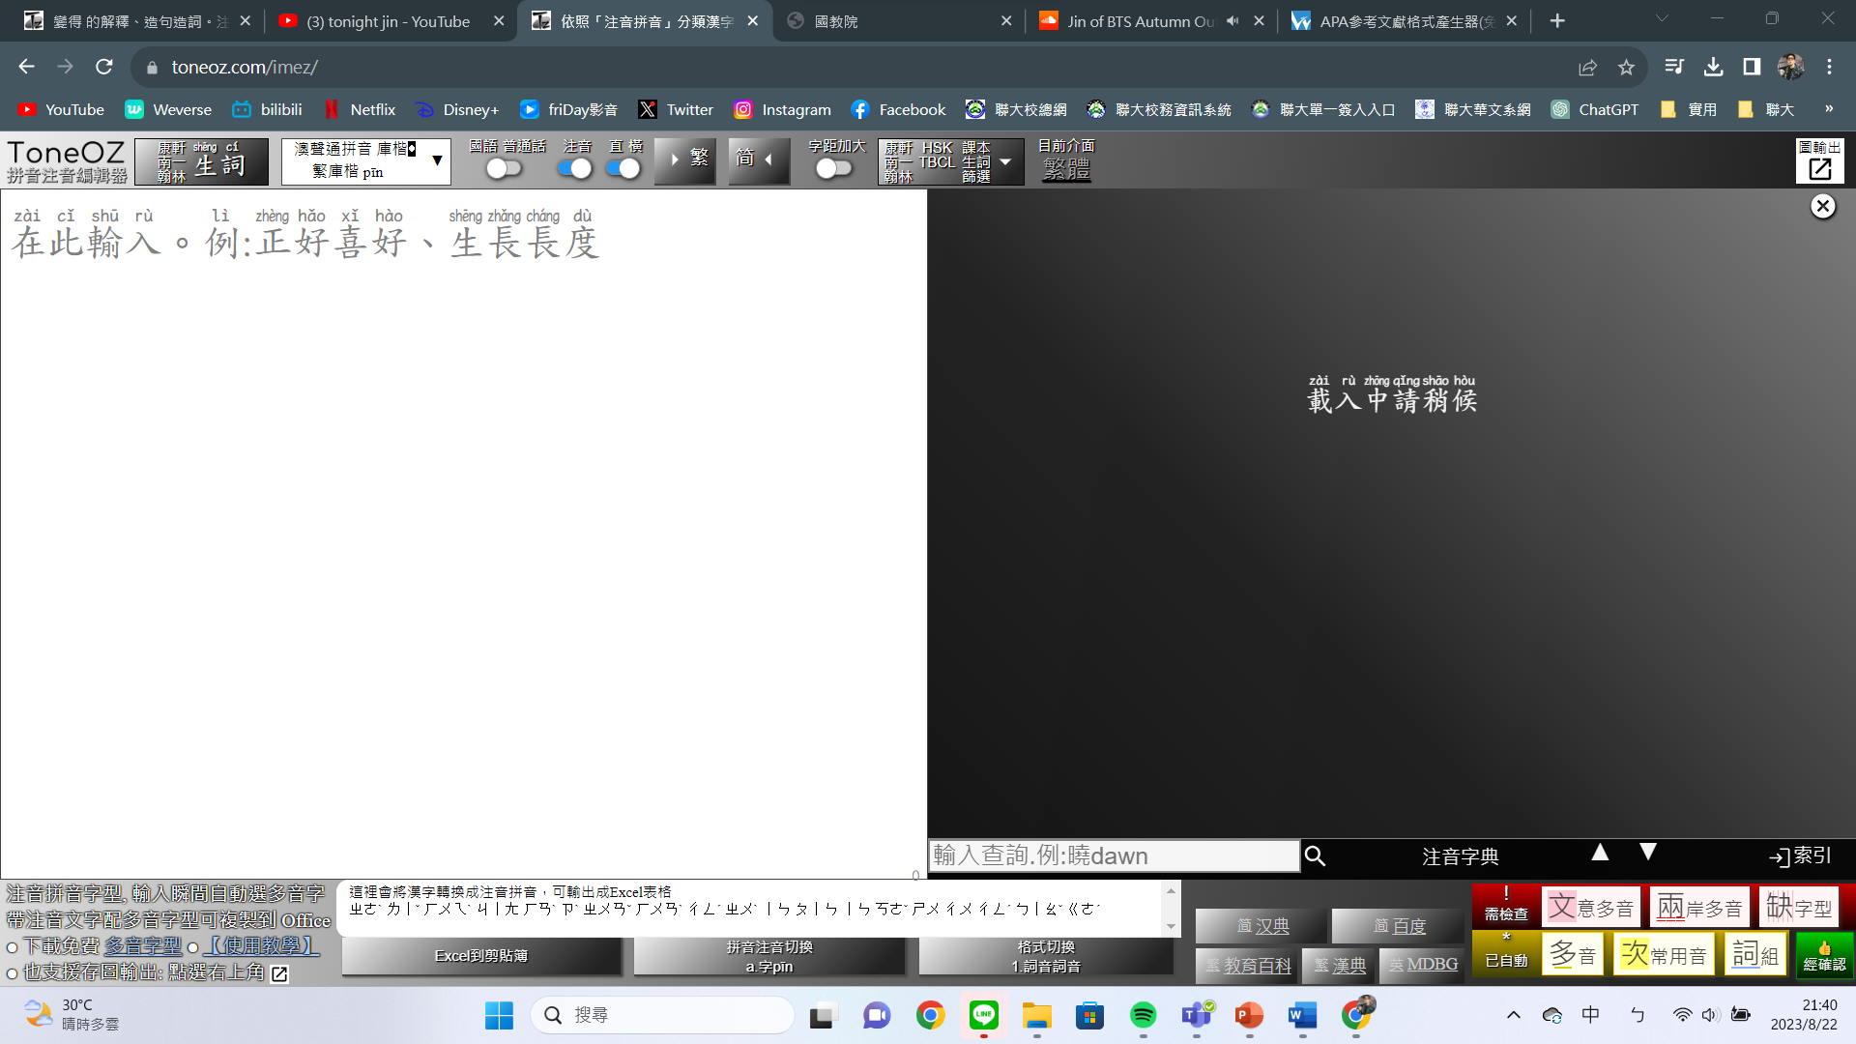
ToneOZ
https://toneoz.com/imez/

Slide 99
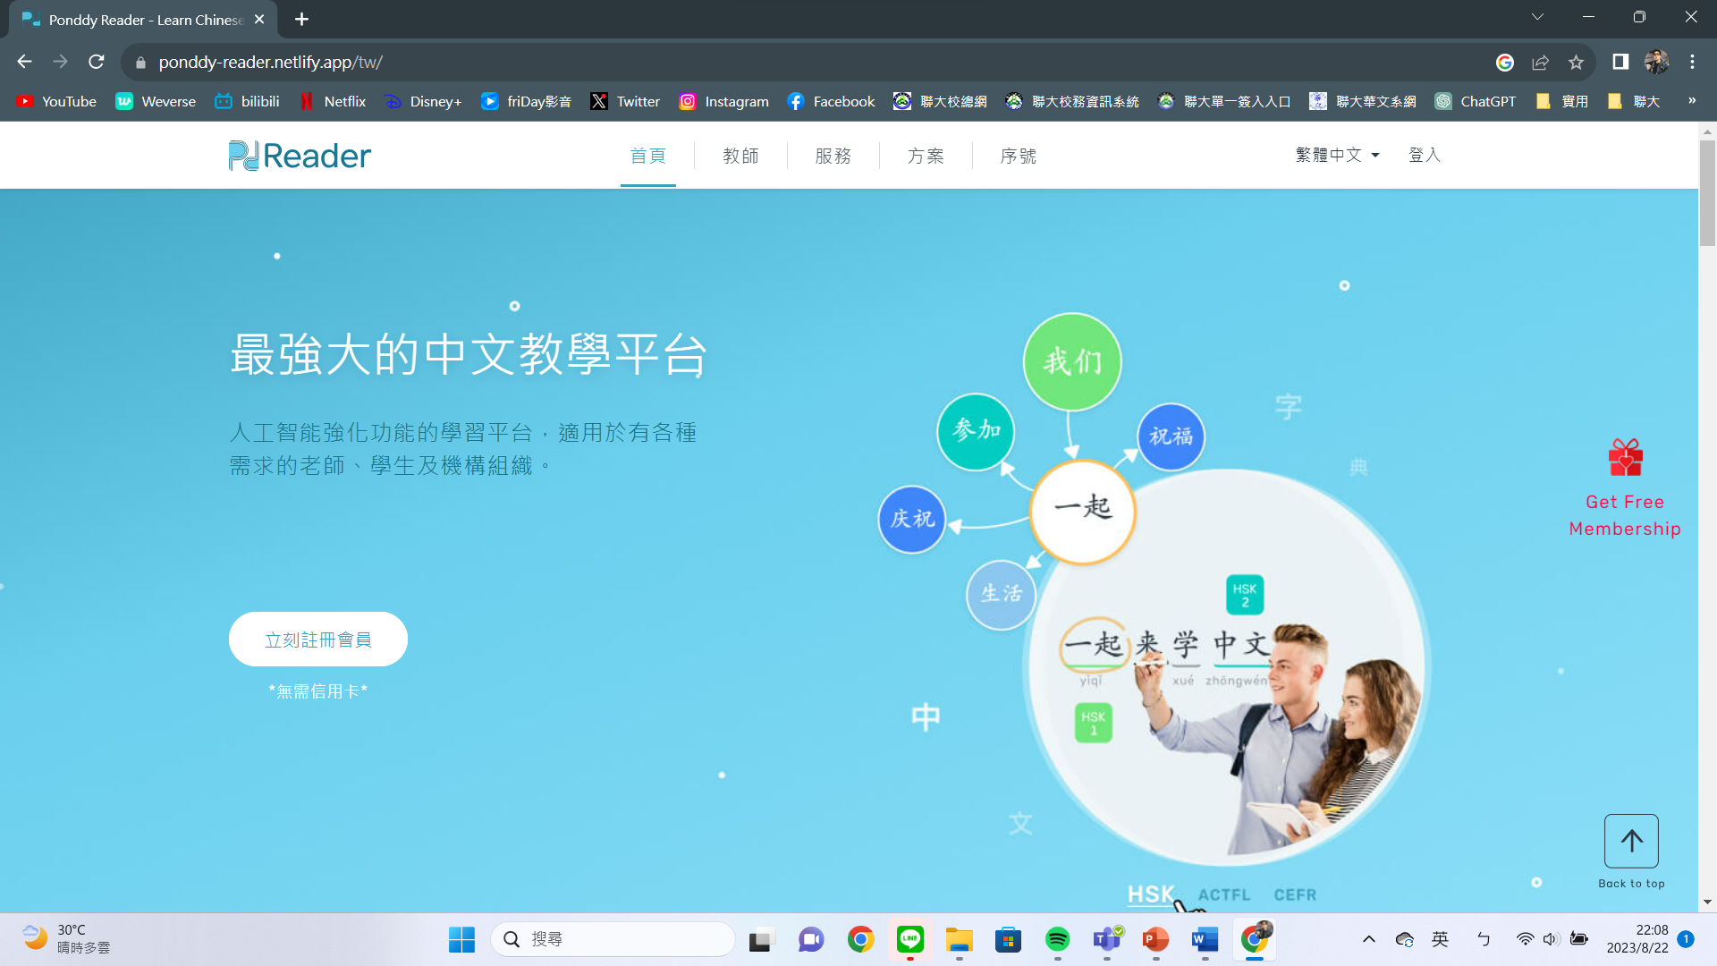
Ponddy Reader
https://ponddy-reader.netlify.app/tw/

Slide 100
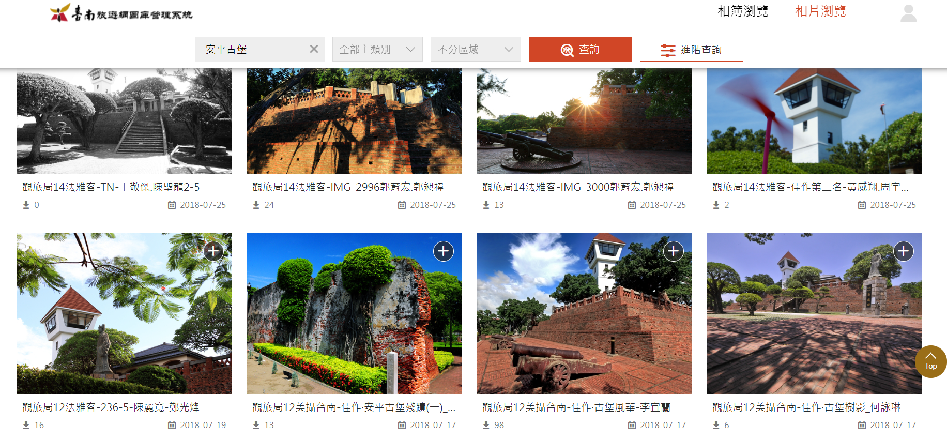
台南旅遊網圖庫管理系統
https://gallery.twtainan.net/zh-tw/photo-list

Slide 101
感謝閱讀

